Slide 1
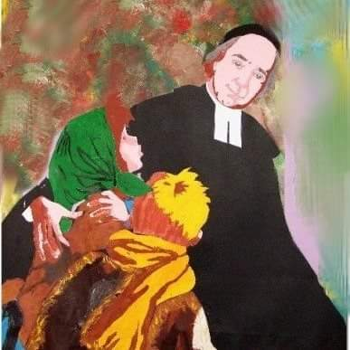
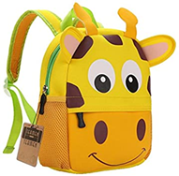

SCUOLA DELL’INFANZIA COTTOLENGO TROPEA

Slide 3
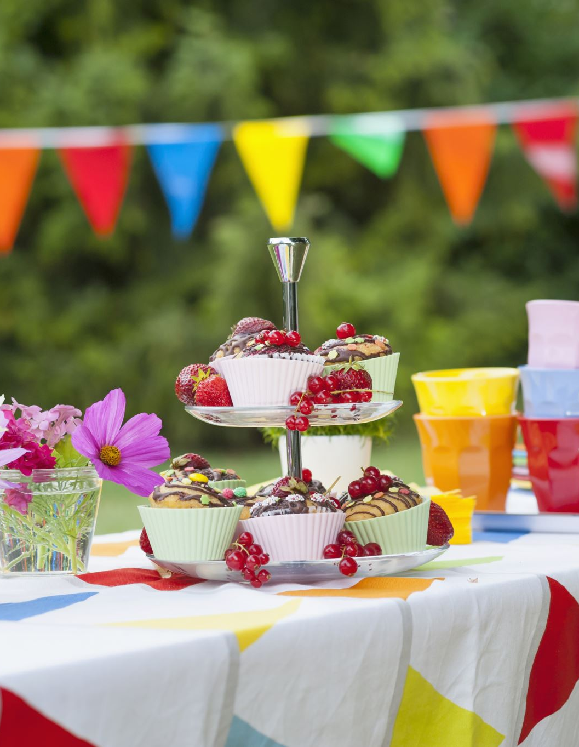
ALIMENTAZIONE
PER EVENTUALI ALLERGIE O INTOLLERANZE É RICHIESTO IL CERTIFICATO MEDICO.
COMPLEANNI: SOLAMENTE DOLCI CONFEZIONATI, TOVAGLIOLI, PIATTINI, CUCCHIAINI, BEVANDE (MEGLIO SUCCO DI FRUTTA).
NON È OBBLIGATORIO, I BAMBINI VENGONO FESTEGGIATI UGUALMENTE
SECONDO LE NUOVE NORMATIVE NON É POSSIBILE PORTARE LA MERENDA DA CASA A TURNO I GENITORI FORNIRANNO LE MERENDE E LA MAESTRA LE DITRIBUIRA’ AI BAMBINI

Slide 4


Slide 6
SERVIZIO DI DOPO SCUOLA
L’iscrizione avviene attraverso il modulo prestabilito, da richiedere alla coordinatrice.
Costo al mese 25€ da aggiungere al bonifico della retta mensile.
INIZIO 06.10.2025 FINE 30.06.2026
ORARIO: 15.40 – 17.00 da lunedì al venerdì
Avvisare la maestra per uscita prima delle 17.00
La domanda di iscrizione al servizio di DOPOSCUOLA si intende ANNUALE ovvero valida per l’intero anno scolastico (oppure dalla data di attivazione del servizio)
Nel caso non si fosse più interessati al servizio richiesto è necessario inviare una mail, 30 giorni prima della data della sospensione, a direzione@tropea.scuolacottolengo.org comunicando la rinuncia.
Possibilità del Carnet (da 10 ingressi) che avrà valore per l’intero anno scolastico, e non sarà rimborsabile per la parte non utilizzata durante l’anno scolastico.
Costo Carnet 10 ingressi 35 €

Slide 7
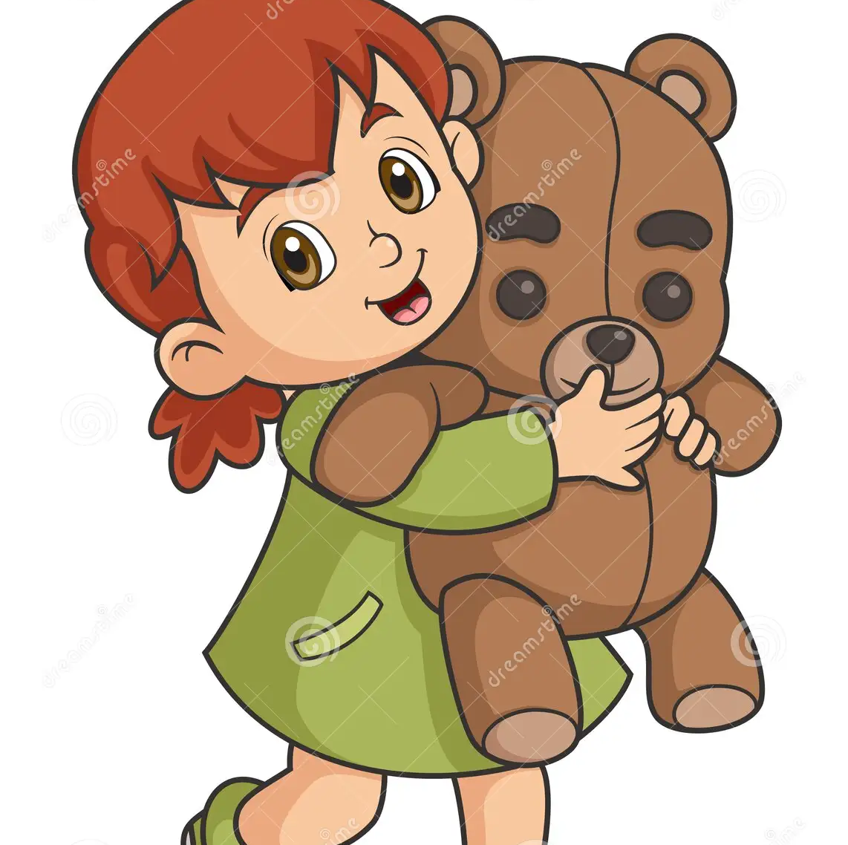
Ai bambini mezzani e grandi abituarli a non portare giochi da casa. Le aule sono fornite di molti giocattoli. Ai piccoli se ne può concedere uno per i primi tempi.
NON SI PORTANO OGGETTI DI VALORE TIPO COLLANINE O BRACCIALETTI, LA SCUOLA NON RISPONDE IN CASO DI SMARRIMENTO

Slide 10
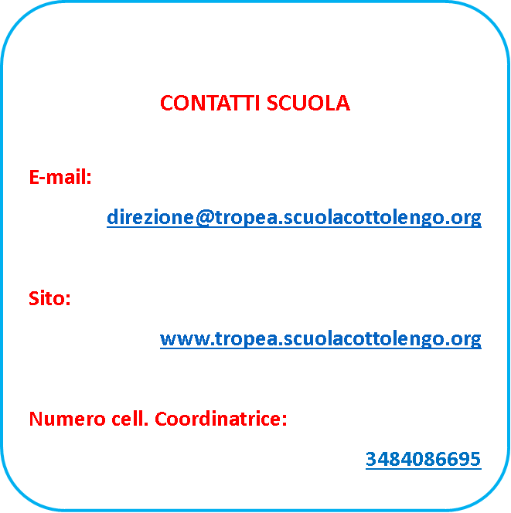

Slide 11


